Slide 1

Effectief vacatures vervullen met blij personeel
Oktober 2024

Slide 2
Inhoud
Inleiding
Achtergronden
Projectresultaat
Projectactiviteiten
Projectgrenzen en randvoorwaarden
Communicatie matrix
Kwaliteit
Projectorganisatie
Planning
Kosten en Baten
Risico’s
Opgeleverd
Stand van zaken tot nu toe

Slide 3
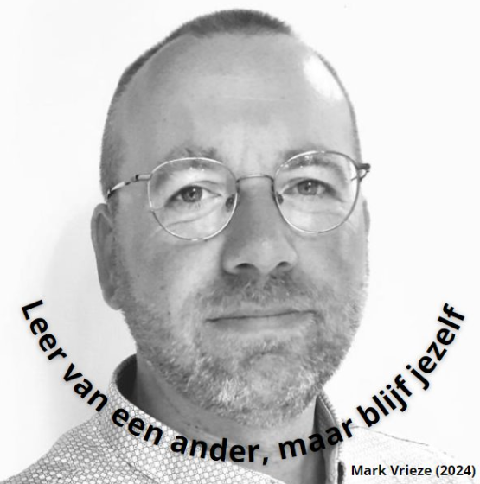
Inleiding
Wie ben ik?
Werk
Operationeel manager Blokker Noord-Nederland
Groningen-Friesland-Drenthe tot aan Meppel
Dagelijkse leiding aan 30 filialen met 16 Bedrijfsleiders
en ruim 400 medewerkers
Opleiding
Ondernemerschap en Retail Management
AD duaal 2e jaar
Module Verandermanagement

Slide 4
Inleiding
Module Mens en kapitaal
Probleemstelling:
Hoe kan Blokker de uitstroom van medewerkers in de winkel verkleinen, zodat het meer profijt heeft van de ontwikkeling van zijn medewerkers.
Conclusie:
Wanneer het aantal ontslagen binnen proeftijd zullen dalen levert dit een besparing op bij het sollicitatieproces en het opleiden van de medewerker en zal de kwaliteit van de verkoopmedewerkers stijgen.
Doelstelling: De uitstroom van medewerkers binnen proeftijd moet van 19% verlaagd worden naar maximaal 10%

Slide 5
Achtergronden
Opdrachtgever: Blokker NL
Opdrachtnemer: Mark Vrieze
Stakeholders: BL’s, Sollicitanten, OM’s, HRS, MT
Uitvoering: P6-methode Roel Grit
Deel 1 (Opstarten, Inrichten, Maken)
Deel 2 (Uitvoeren, Opleveren, Afsluiten)
Goedkeuring: Directeur winkeloperatie en direct leidinggevende van Mark Vrieze staat achter de doelstelling en geeft Mark de ruimte om het plan te ontwikkelen en te implementeren.

Slide 6
Projectresultaat
Projectdoel:
De uitstroom van nieuwe medewerkers binnen proeftijd moet van 19% naar maximaal 10%.
Projectresultaat:
Hand-out: Selecteren doe je zo
Hand-out: Sollicitatiegesprekken voeren doe je zo
Hand-out: Luisteren, samenvatten en doorvragen doe je zo
Training en coaching van de Bedrijfsleiders door de Operationeel managers

Slide 7
Projectactiviteiten
Selectieprocedure
Sollicitatiegesprek
Maken van de hand-outs
Testfase in 5 pilotfilialen + Bedrijfsleiders van deze filialen trainen
Resultaten evalueren + landelijk uitrollen
Borgen
Communicatie

Slide 8
Projectgrenzen en randvoorwaarden
Verantwoording
Projectteam en HRS
Tijd
30 November 1e resultaten beschikbaar (voor leeruitkomst: Thema Evaluatie)
31 December 2e resultaten beschikbaar
6 Januari Advies uitbrengen aan MT
Uitrol pilotfilialen
5 filialen uit Winkelgebied Vrieze
HR Service
Verzorgt maandelijks de rapportage uitdiensttreding
Landelijke uitrol
Wordt verzorgd door HRS en OM per winkelgebied
Kosten
Kosten projectteam en uitrol pilotfilialen €1890,-

Slide 9
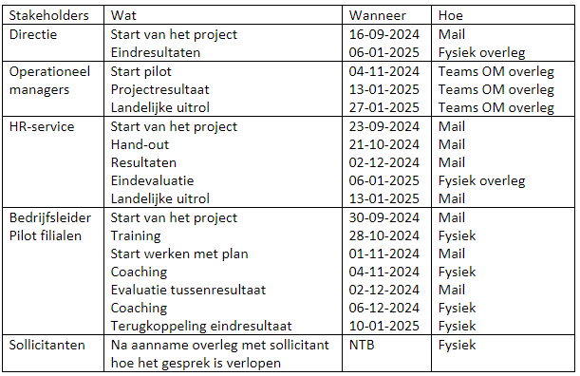
Communicatie matrix
De communicatie naar diverse Stakeholders wordt verzorgd door het projectteam

Slide 10
Kwaliteit
Hand-out
Na afronding door projectteam ter beoordeling naar HRS
Pilotfilialen
Door OM 5 filialen aangewezen
* Op reisafstand van elkaar verwijderd
* Hoog verloop in deze filialen
* BL die open staat voor verandering
Training
OM is de trainer/coach van de BL
* Doelstelling uitleggen
* Stappenplan selecteren en sollicitatiegesprek doornemen
* Stappenplan luisteren, samenvatten en doorvragen doornemen
* Rollenspel LSD
Tussenresultaten (aangeleverd door HRS + analyse projectteam)
Eindresultaat (analyse en conclusie projectteam)

Slide 11
Projectorganisatie
Het projectteam bestaat uit:
Naam | Dienstjr | Functie | Rol in team | Competenties (Belbintest) | Kwaliteiten (Belbintest)
Mark Vrieze | 20 Jaar | Operationeel manager | De schakel tussen SK en filialen. Begeleid de BL en filialen naar het gewenste resultaat | Sociaalgericht Inhoudsgericht | Monitor Groepswerker
Sophie vd Beek | 3 Jaar | HR Business partner | Als HRBP nauw betrokken bij alles wat te maken heeft met aanname, ontslag, contracten, verzuim en opleiden | Actiegericht Sociaalgericht | Bedrijfsman Voorzitter
Jose Haaring | 25 Jaar | Bedrijfsleider | Veel ervaring in div filialen met plannen en bezettingen. Aanname en opleiden van nieuwe medewerkers | Actiegericht Inhoudsgericht | Bedrijfsman Monitor

Slide 12
Planning
Datum | Activiteit | Uitvoerder
16 September 2024 | Opstarten project + samenstellen projectteam | Mark
23 September 2024 | 1e overleg projectteam (Belbintest; Doelstelling formuleren; Brainstorm hoe resultaat te behalen) | Projectteam
14 Oktober 2024 | Hand-out Selecteren – Sollicitatiegesprek – LSD klaar | Projectteam
28 Oktober 2024 | Hand-out definitief en Trainingsdag BL’s | Projectteam Mark
1 November 2024 | Start uitrol in 5 pilotfilialen | Mark
30 November 2024 | 1e resultaten pilotfilialen bekend | Projectteam
31 December 2024 | Eindresultaten pilotfilialen bekend | Projectteam
6 Januari 2025 | Analyse delen met MT en Winkeloperatie | Projectteam
1 Februari 2025 | Landelijke uitrol | HR Service

Slide 13
Kosten en baten
Werkzaamheden | Uren | Kosten | Kosten totaal
Teams overleg Projectteam | 30 uur | € 30 per uur | € 900
Training BL’s | 3 BL’s x 3 uur 1 OM x 3 uur | € 20 per uur € 30 per uur | € 180 € 90
Eind evaluatie | 24 | € 30 per uur | € 720
Training BL’s bij landelijke uitrol | 200 BL’s x 3 uur 8 OM’s x 3 uur | € 20 per uur € 30 per uur | € 12000 € 720
Totale kosten |  |  | € 14610
Kosten
Baten
Break even point ligt op 2,9 maand
Besparing HR werkzaamheden | Gemiddeld uurloon | Besparing per medewerker | Besparing bij 17 medewerkers
17 medewerkers minder in-uitstroom p.m. Per medewerker -20 uur werkzaamheden | € 15 | € 300 | € 5100

Slide 14
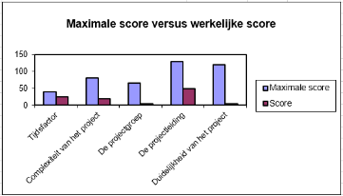
Risico’s
Er is een risico analyse gemaakt a.d.h.v. het Excelmodel van Jurgen Winkels
Tijdsfactor en Projectleiding zijn de grootste risicofactoren
Complexiteit, Projectgroep en Duidelijk zijn de minste risicofactoren
Risicopercentage is totaal 23%

Slide 15
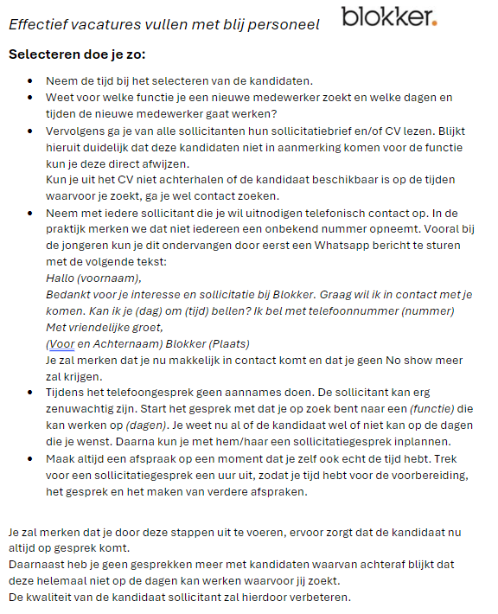
Opgeleverd
Hand-out
Selecteren doe je zo

Slide 16
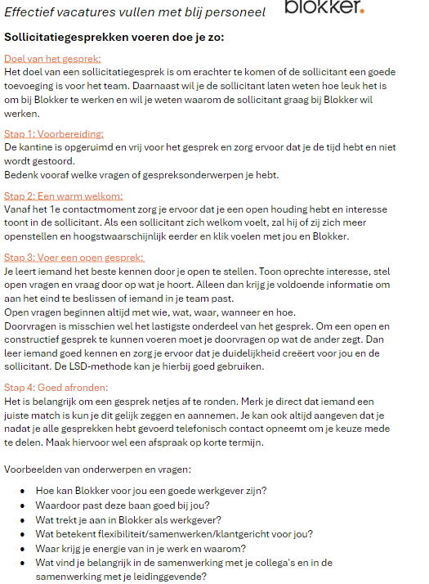
Opgeleverd
Hand-out
Sollicitatiegesprekken doe je zo

Slide 17
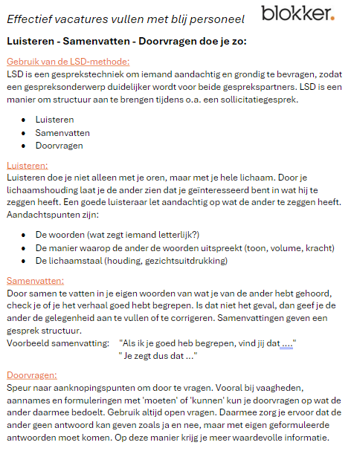
Opgeleverd
Hand-out
Luisteren Samenvatten doorvragen
doe je zo

Slide 18
Opgeleverd
Trainingsdag Bedrijfsleiders op 28 Oktober 2024
Remco Bedrijfsleider Blokker Assen
Ronny Bedrijfsleider Blokker Emmen en Stadskanaal
Stefanie Bedrijfsleider Blokker Hoogeveen en Klazienaveen
Doelstelling uitleggen a.d.h.v. huidige resultaten, toekomstige resultaten en de kosten
Hand-out selecteren doe je zo bespreken
Hand-out sollicitatiegesprekken doe je zo bespreken
Hand-out LSD doe je zo bespreken
Rollenspel luisteren samenvatten en doorvragen
Start uitrol in 5 Pilotfilialen

Slide 19
Stand van zaken tot nu toe
In Emmen worden op zaterdag 2 November meerdere sollicitatiegesprekken ingepland.
Bedrijfsleider gaat gebruik maken van de hand-outs
In Stadskanaal heeft hij nog 1 vacature en gaat hier snel mee aan de slag.
In Hoogeveen en Assen worden in de week van 4 tot 8 November sollicitatiegesprekken ingepland.
In Klazienaveen is een vacature, maar zijn nog geen sollicitanten.

Slide 20
Vooruitkijkend
Ik verwacht dat er op korte termijn vooruitgang geboekt kan worden.
Door vooraf beter te selecteren op werktijden, wordt de kwaliteit van de sollicitant beter
De sollicitatiegesprekken kunnen vooral gaan over de werkzaamheden.
Door de gesprektechniek LSD verwacht ik voor zowel werkgever als werknemer dat de antwoorden helder zijn en dat de verwachtingen realistisch zijn en gaan uitkomen in de praktijk.
De uitstroom binnen proeftijd zal hierdoor verminderen

Slide 21
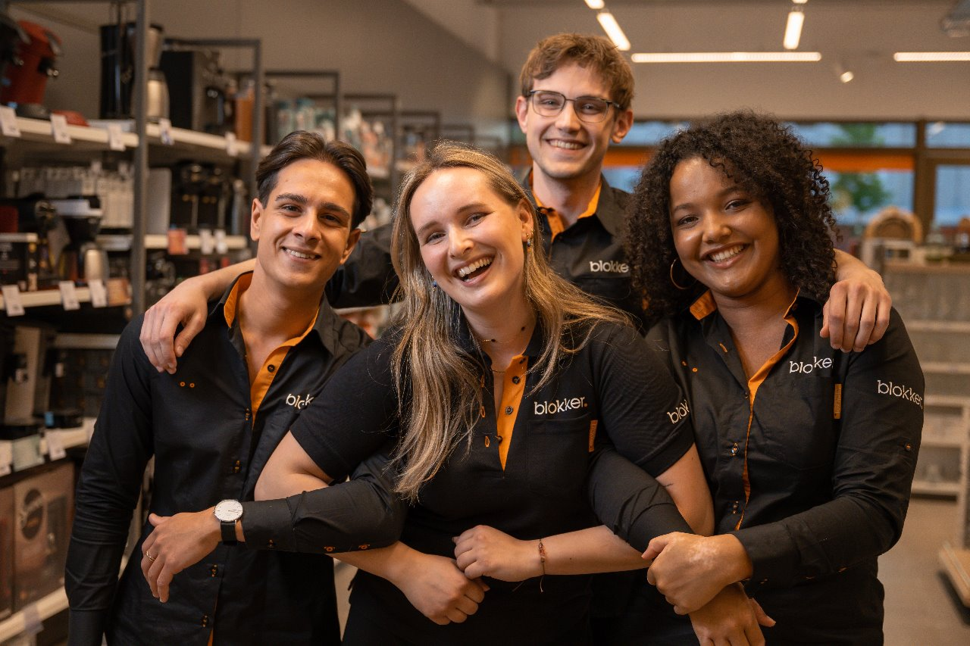
Dank je wel
Effectief vacatures vervullen met blij personeel

